Slide 1

Bem-vindos
#femugABC
abc.femug.com | @femugabc

Slide 2
O que é FEMUG?
O "Front-End Meet-Up Group" é um projeto que nasceu da necessidade de unir os desenvolvedores Front-End de São Paulo, e então tornou-se uma ideia coletiva, para que o acesso à informação seja feito em qualquer lugar que haja interesse do aprendizado.
#femugABC
https://github.com/femug/femug

Slide 3
O FEMUG ABC
O FEMUG ABC foi criado com foco nos desenvolvedores e empresas da região do Grande ABC, para unir quem deseja aprender, compartilhar, ampliar as relações profissionais entre profissionais e empresas da região.
#femugABC
http://abc.femug.com

Slide 4
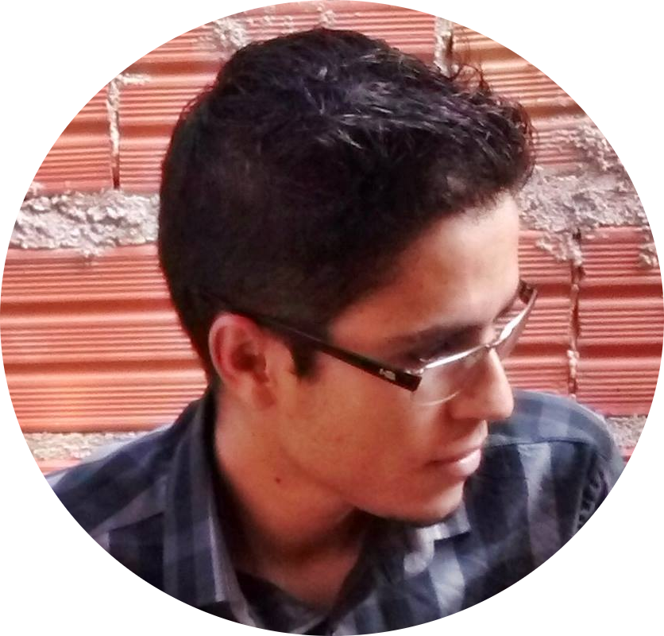
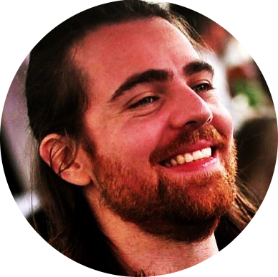
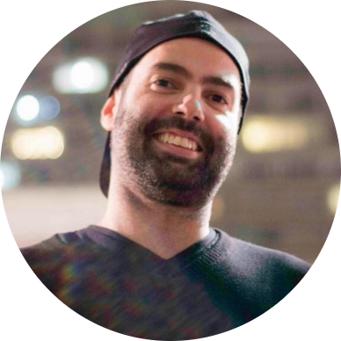
William Oliveira Souza
@woliveiras
w.oliveira542@gmail.com
Marcus Vinícius
@marquinhusgonc
marquinhusgoncalves@hotmail.com
Danilo Vitoriano
@danvitoriano
dan@fullcircle.com.br
#femugABC
https://goo.gl/L0mk8l

Slide 5






Apoios
Omega
Systems
#femugABC
http://abc.femug.com

Slide 6
Oferecer local
Se você tem um espaço para sediar um encontro, seja na sua empresa ou escola, entre em contato.
#femugABC
http://abc.femug.com

Slide 7
Quero palestrar
Pode ser uma talk, uma palestra, resolver um bug, ou sugerir um assunto interessante para discutirmos:
entre em contato.
#femugABC
http://abc.femug.com

Slide 8
Obrigado ;)
#femugABC
abc.femug.com | @femugabc
https://github.com/femug-abc/femug-abc/

